Slide 1
2 AC
4
Chapitre 1
Les relations Terre – Lune - Soleil
Tâche 4
Expliquer les deux types d’éclipses : solaire et lunaire.

Slide 4
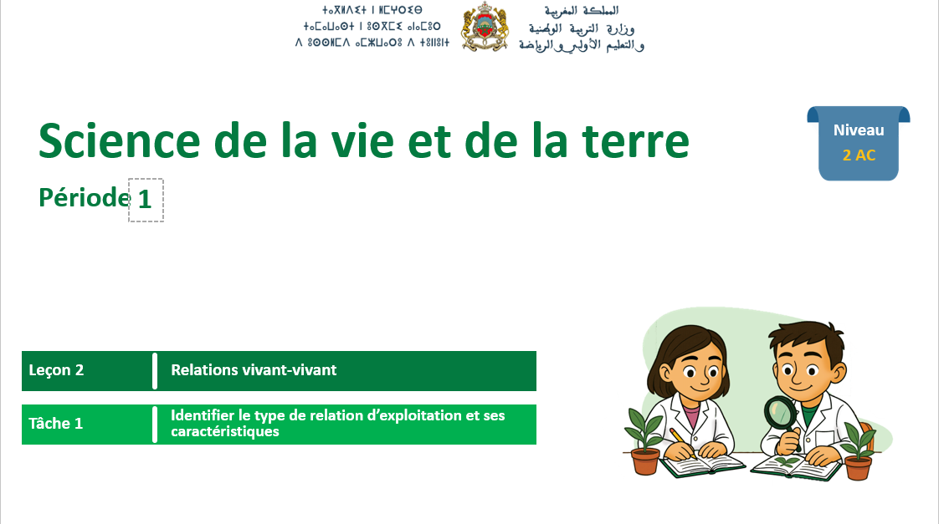


Slide 5
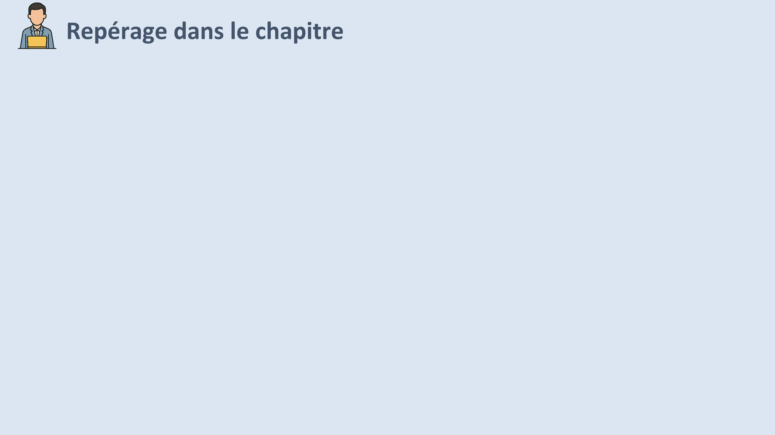
Chapitre 1: Les relations Terre – Lune - Soleil
Séquence 1 : Phénomènes liés au mouvement de la Terre autour du soleil
Séquence 2 : Phénomènes liés au mouvement de la lune autour de la terre
Tâche 3
Expliquer le phénomène des marées
NB: Cette tâche a été retirée du programme
Tâche 4
Expliquer les deux types d’éclipses : solaire et lunaire

Slide 6
Tâche à réussir
La tâche à réussir pendant la séance :
Expliquer les deux types d’éclipses : solaire et lunaire
Éclipse lunaire
Éclipse solaire
Éclipse partielle
Éclipse totale
Notions clés
Stratégies et outils didactiques
Les stratégies enseignées pendant le modelage et pratiques pendant la séance sont :
Identifiez les caractéristiques observables du phénomène.
Décrivez le phénomène.
Expliquez le phénomène en appliquant un modèle explicatif.
Les outils
Modèle scientifique
Carte lexicale
Fiche technique.
Eléments de feedback
Pendant le feedback, attirer l’attention des élèves sur les erreurs fréquentes :
//

Slide 7
Le feedback ne doit pas être un jugement sur l’élève ni sur ses capacités
Le feedback est une opportunité d’apprentissage pour les élèves en exploitant des erreurs ou de bonnes réponses
Le feedback permet aux élèves d’être conscients des critères de réussite d’une tâche
Le feedback encourage les élèves à identifier les erreurs à ne pas reproduire, ou alors les bonnes pratiques à renforcer
Demander aux élèves de justifier leurs réponses et de verbaliser leur raisonnement
Donner des feedback aux élèves de manière instantanée à chaque fois que l’occasion se présente (ne pas laisser passer des erreurs)
Donner un feedback spécifique, détaillé et objectif aux élèves:
  « Voici pourquoi c’est une bonne réponse »; « Voici ce que tu as bien fait … »
  « Voici pourquoi c’est une réponse incomplète. Voici l’erreur »
Ne pas donner de feedback ou donner du feedback de manière occasionnelle seulement
Donner un feedback générique sans préciser pourquoi: « Bien »; « C’est faux » ; « Excellent »
Porter un jugement de valeur sur l’élève: « Tu es intelligent »; « Tu es paresseux »; …
S’adresser uniquement à l’élève concerné
« Banque des pratiques pédagogiques efficaces »

Slide 8
10 min
10 min
05 min
10 min
10 min
05 min

Slide 9
10 min

Slide 10

Bonjour! Prêts pour démarrer notre séance? Allons-y!

Slide 11
2 min

Slide 12




Qui peut me rappeler la signification de ces icônes?
Demander à 3 élèves au hasard

Slide 13

Très bien.
Je fais mes devoirs en classe et à la maison avec sérieux
Si quelque chose n’est pas clair, je pose des questions

Slide 14
4 min

Slide 15

Pour rappeler les mouvements de rotation de la Terre et de la Lune, répondez à la question suivante :
Inviter les élèves à passer au tableau.
1- répondez par « Vrai » ou « Faux » :
1- Toutes les planètes tournent autour du soleil.
a- Vrai
b- Faux
2- Toutes les planètes tournent sur elles-mêmes.
a- Vrai
b- Faux
2- La Lune tourne autour du Soleil.
a- Vrai
b- Faux

Slide 16
Très bien! La Lune tourne autour de la Terre.
Inviter les élèves à passer au tableau.
1- Toutes les planètes tournent autour du soleil.
a- Vrai
b- Faux
2- Toutes les planètes tournent sur elles-mêmes.
a- Vrai
b- Faux
2- La Lune tourne autour du Soleil.
a- Vrai
b- Faux

Slide 17
Voici une autre question.
Inviter les élèves à passer au tableau.
1- Reliez par une flèche :
1- La Lune tourne autour de la Terre
a- en une année
2- La Terre tourne sur elle-même
b- en un mois
3- La Terre autour du Soleil
c- en 24 heures

Slide 18
Très bien ! La Terre met 24 heures pour effectuer une rotation complète sur elle-même et une année pour tourner autour du Soleil, tandis que la Lune met environ 30 jours pour tourner autour de la Terre.
1- La Lune tourne autour de la Terre
a- en une année
2- La Terre tourne sur elle-même
b- en un mois
3- La Terre autour du Soleil
c- en 24 heures

Slide 19
2 min

Slide 20

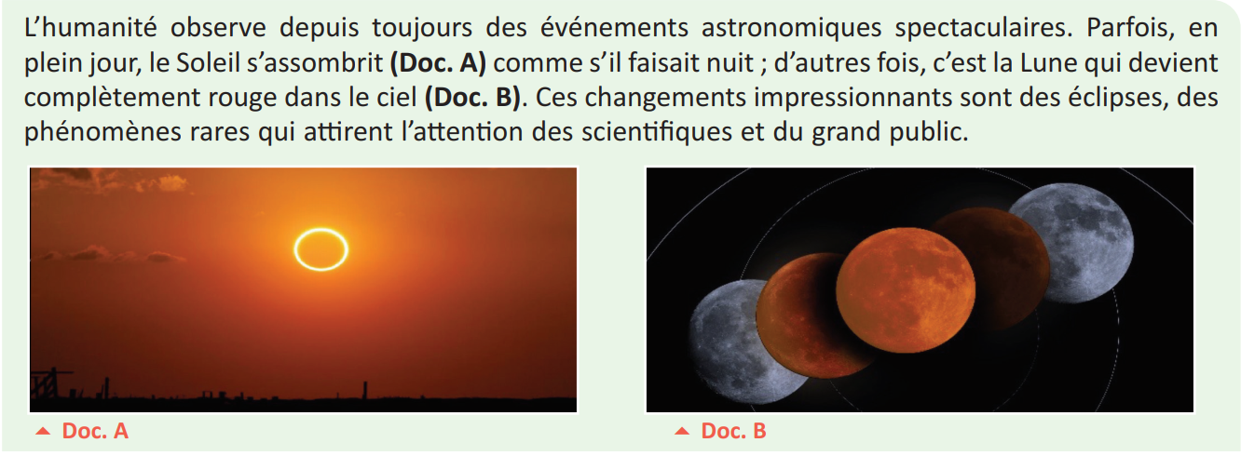
Aujourd’hui, nous allons découvrir deux phénomènes astronomiques : l’éclipse solaire et l’éclipse lunaire. D’abord, considérons cette situation.
Les éclipses (solaire et lunaire) الخسوف والكسوف
Question : Comment expliquer le phénomène des éclipses (solaire et lunaire)?

Slide 21
2 min

Slide 22
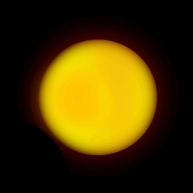
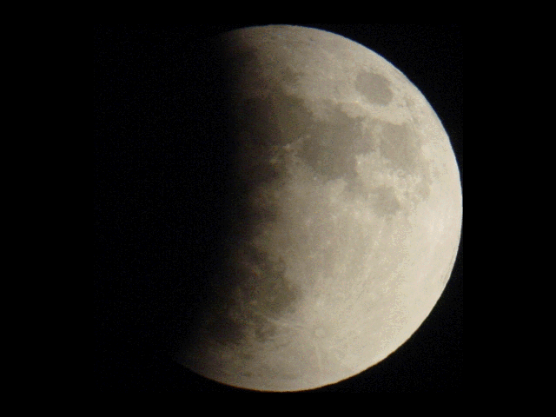
A la fin de cette séance, vous serez capables de:
Expliquer les deux types d’éclipses : solaire et lunaire.

Slide 23
10 min

Slide 24
5 min

Slide 25
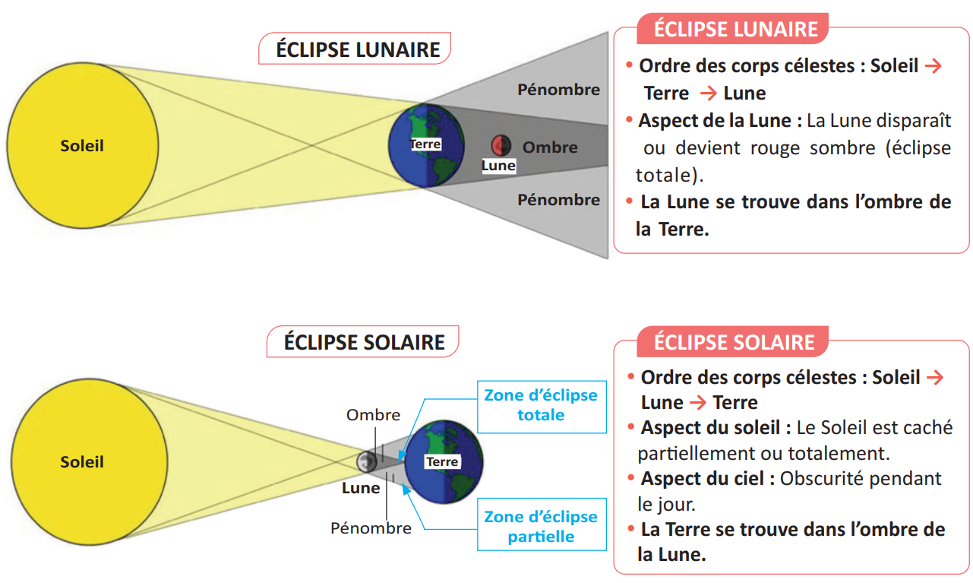
Pour répondre à cette question, nous allons utiliser un modèle explicatif.
Modèle : Modèle expliquant l’alternance des saisons.

Slide 26
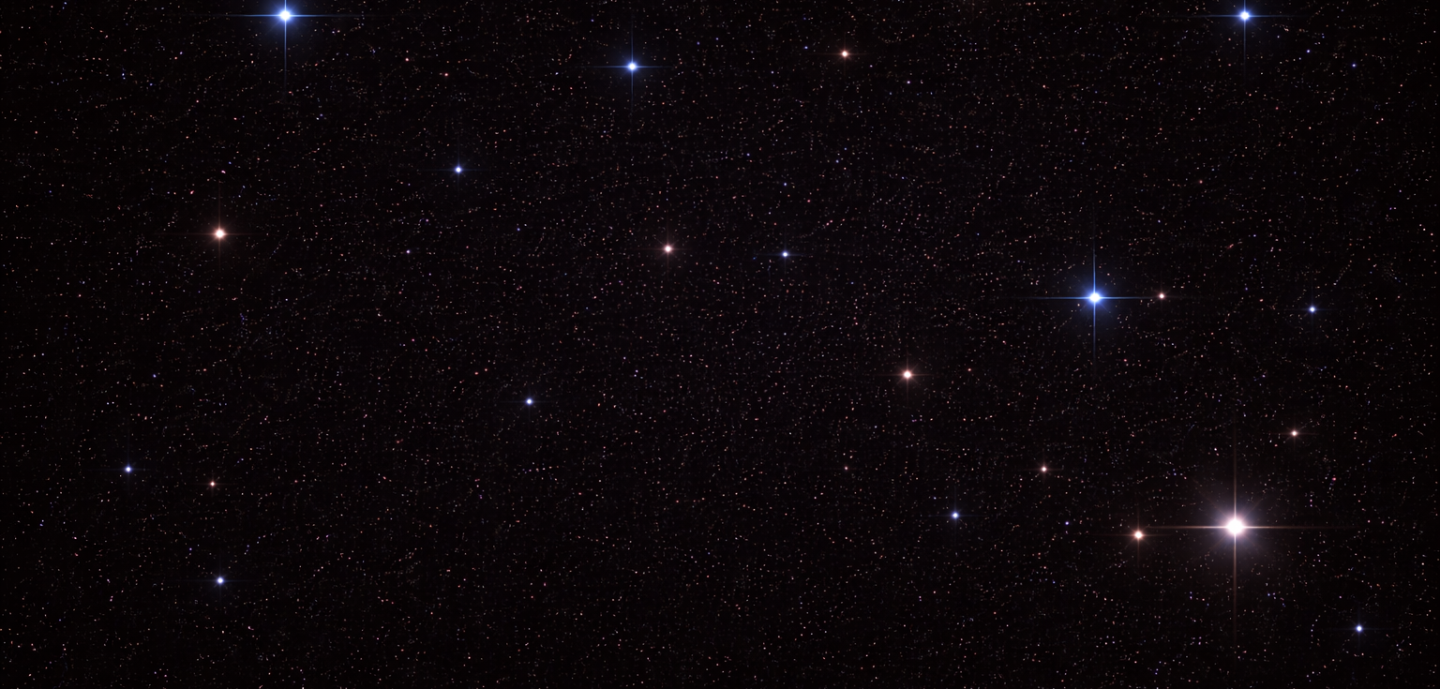
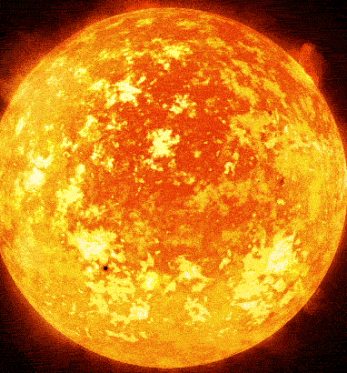
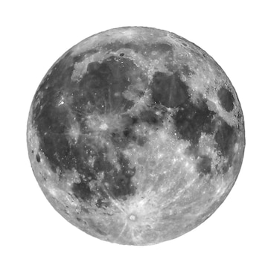
Commençons par l’éclipse lunaire. Rappelons que le Soleil éclaire la Lune.
J’utilise le modèle pour expliquer le phénomène.
ÉCLIPSE LUNAIRE
Lune
Soleil

Slide 27

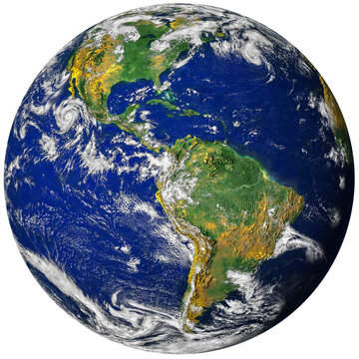
Une éclipse lunaire se produit lorsque le Soleil, la Terre et la Lune sont alignés. L’ordre des corps célestes : Soleil → Terre → Lune.
J’utilise le modèle pour expliquer le phénomène.
ÉCLIPSE LUNAIRE
La Lune se trouve dans l’ombre de la Terre.
Soleil
Terre
Lune

Slide 28

Dans cette situation, la Terre cache la lumière du Soleil qui devait éclairer la Lune. La Lune se trouve alors dans l’ombre de la Terre et elle devient sombre ou parfois rouge.
J’utilise le modèle pour expliquer le phénomène.
ÉCLIPSE LUNAIRE
Pénombre
Ombre
Pénombre
La Lune disparaît ou devient rouge sombre (éclipse totale).

Slide 29
Maintenant, nous allons expliquer l’éclipse solaire. On sait que le Soleil éclaire la Terre.
J’utilise le modèle pour expliquer le phénomène.
ÉCLIPSE SOLAIRE
Terre
Soleil

Slide 30
L’éclipse solaire se produit lorsque la Lune se place entre le Soleil et la Terre.
L’ordre des corps célestes : Soleil → Lune → Terre
J’utilise le modèle pour expliquer le phénomène.
ÉCLIPSE SOLAIRE
Soleil
Lune
Terre

Slide 31

la Lune cache une partie ou la totalité de la lumière du Soleil.
J’utilise le modèle pour expliquer le phénomène.
ÉCLIPSE SOLAIRE
Pénombre
Ombre
La Terre se trouve dans l’ombre de la Lune.

Slide 32
Depuis la Terre, on observe donc deux zones : une zone d’éclipse partielle et une zone d’éclipse totale.
J’utilise le modèle pour expliquer le phénomène.
ÉCLIPSE SOLAIRE
Zone d’éclipse partielle
Zone d’éclipse totale
Le Soleil est caché partiellement ou totalement.

Slide 33
Récapitulons.

Slide 34
5 min

Slide 35
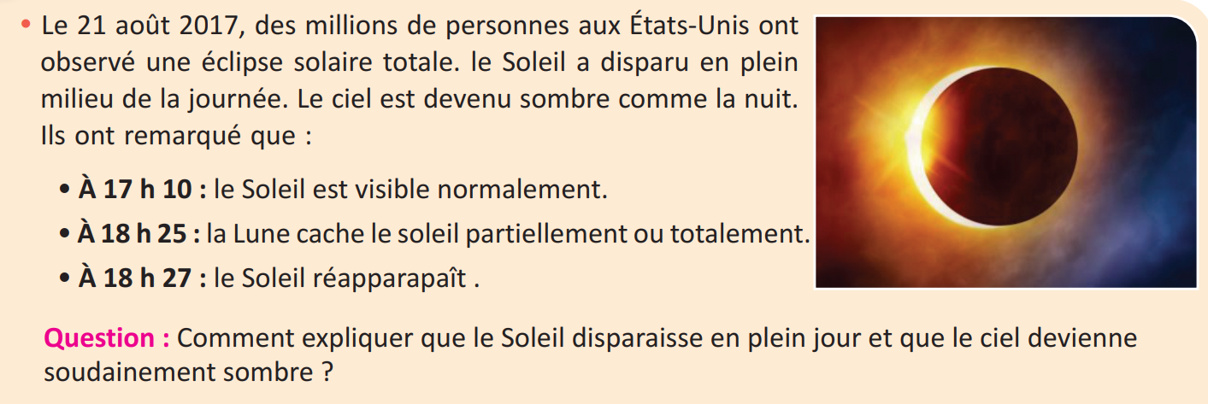
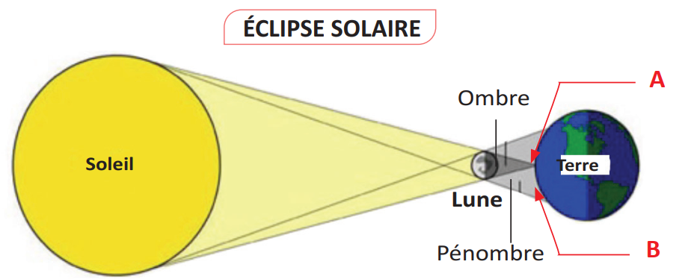
Notre tâche consiste à expliquer le rôle de la révolution terrestre dans le cycle des saisons.
Tâche à réussir
Support : texte + Modèle explicatif
Je réalise ma tâche en répondant aux trois consignes :
1ère consigne : J’identifie les caractéristiques observables du phénomène.
2ème consigne : Je décris a variation de ces caractéristiques observables.
3ème consigne : J’explique le phénomène de l’éclipse en exploitant le modèle fourni.

Slide 36
Je commence par la première consigne :
Identifier les caractéristiques observables = isoler les différences observées..
2. Identifiez les caractéristiques observables du phénomène.
1
Soleil + ciel
Ce qu’on mesure : Aspect du ciel (lumière du jour) + Aspect du soleil.

Slide 37
Ensuite, je passe à la deuxième consigne:
Décrivez la variation de ces caractéristiques observables.
2
Aspect du ciel : Le ciel devient ............................................................................................................................, puis il redevient ......................................................
Aspect du soleil : Le Soleil est d’abord ......................................................., puis il ................................................. presque complètement, puis il ...................................................................
de plus en plus sombre
clair
normale
se cache
réapparaît

Slide 38
La troisième consigne est :
J’utilise le modèle pour expliquer le phénomène.
2 Expliquez le phénomène de l’éclipse en exploitant le modèle fourni.
3
L’ordre des corps célestes : .........................................................................................................................
La zone A : zone d’ .........................................................................................................................
La zone B : zone d .........................................................................................................................
Le Soleil disparaît en plein jour parce que ................................................................................................................
................................................................................................................................................................, ce qui rend le ciel .......................................................
Soleil - Lune - Terre
une éclipse totale
une éclipse partielle
la Lune se place entre le Soleil et la Terre
et projette son ombre sur certaines régions sombre
sombre

Slide 39

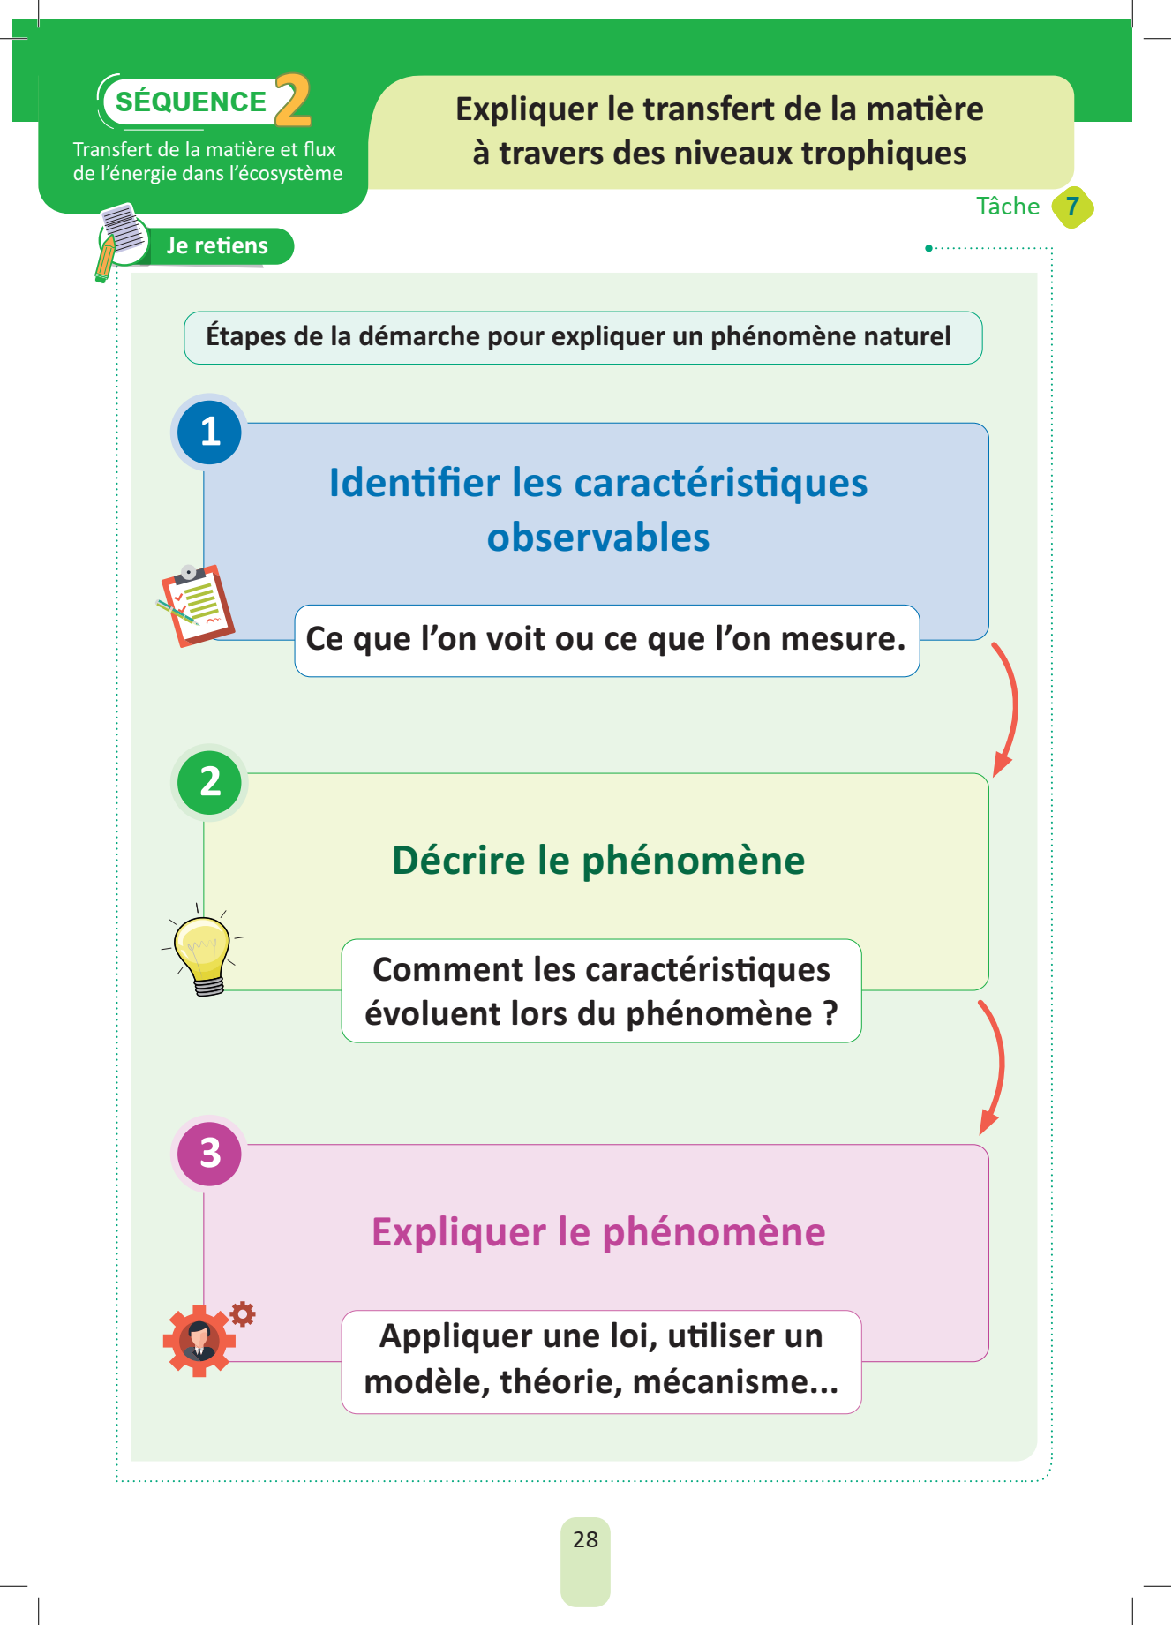
On récapitule ..
Pour expliquer mon phénomène je dois suivre les 3 étapes ci-dessous:
Expliquer les deux types d’éclipses : solaire et lunaire
Question:
Comment expliquer le phénomène d’éclipse ?
L’aspect du ciel et le Soleil
Aspect du ciel : Le ciel devient de plus en plus sombre puis il redevient clair.
Aspect du soleil : Le Soleil est d’abord normal puis il se cache presque complètement, puis il réapparaît.
L’ordre des corps célestes : Soleil - Lune - Terre
La zone A : zone d’ une éclipse totale
La zone B : zone d’une éclipse partielle
Le Soleil disparaît en plein jour parce que la Lune se place entre le Soleil et la Terre et projette son ombre sur certaines régions sombre ce qui rend le ciel sombre.

Slide 40
05 min

Slide 41
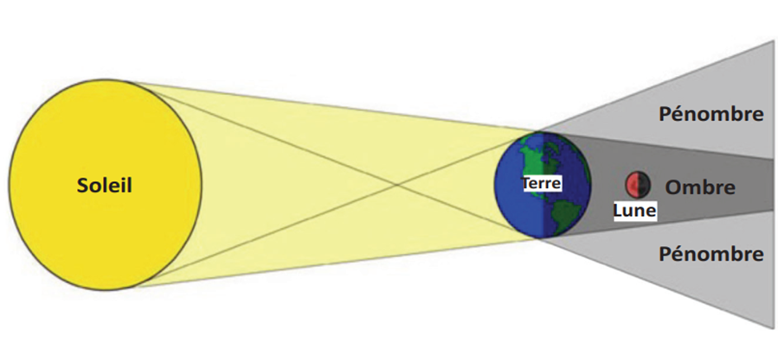
Vérifions maintenant est-ce que vous avez bien compris. Répondez à la première question :
Inviter les élèves à passer au tableau.
1- Nommez les deux phénomènes a et b.
a
……………………………….………..
b
……………………………….………..

Slide 42
Parfait ! Dans l’éclipse solaire, c’est la Lune qui cache le Soleil, et dans l’éclipse lunaire c’est l’inverse.
a
L’éclipse lunaire
b
L’éclipse solaire

Slide 43
Voici une deuxième question.
Inviter les élèves à passer au tableau.
2- Nommez les deux zones A et B.
Les zones A et B sont:
……………………………….………..
……………………………….………..

Slide 44
Parfait ! Lorsque le Soleil est caché en partie, on parle d’éclipse partielle, et lorsqu’il est caché totalement, on parle d’éclipse totale.
Demander une justification de la réponse.
Les zones A et B sont:
Éclipse totale
Éclipse partielle

Slide 45
Voici une autre question.
Inviter les élèves à passer au tableau.
3. Choisissez la bonne réponse :
Dans l’éclipse lunaire, l’ordre des corps célestes est:
a
Soleil → Lune → Terre
b
Soleil → Terre → Lune
c
Lune → Soleil → Terre

Slide 46
Parfait !
Inviter les élèves à passer au tableau.
Dans l’éclipse lunaire, l’ordre des corps célestes est:
a
Soleil → Lune → Terre
b
Soleil → Terre → Lune
c
Lune → Soleil → Terre

Slide 47
10 min

Slide 48
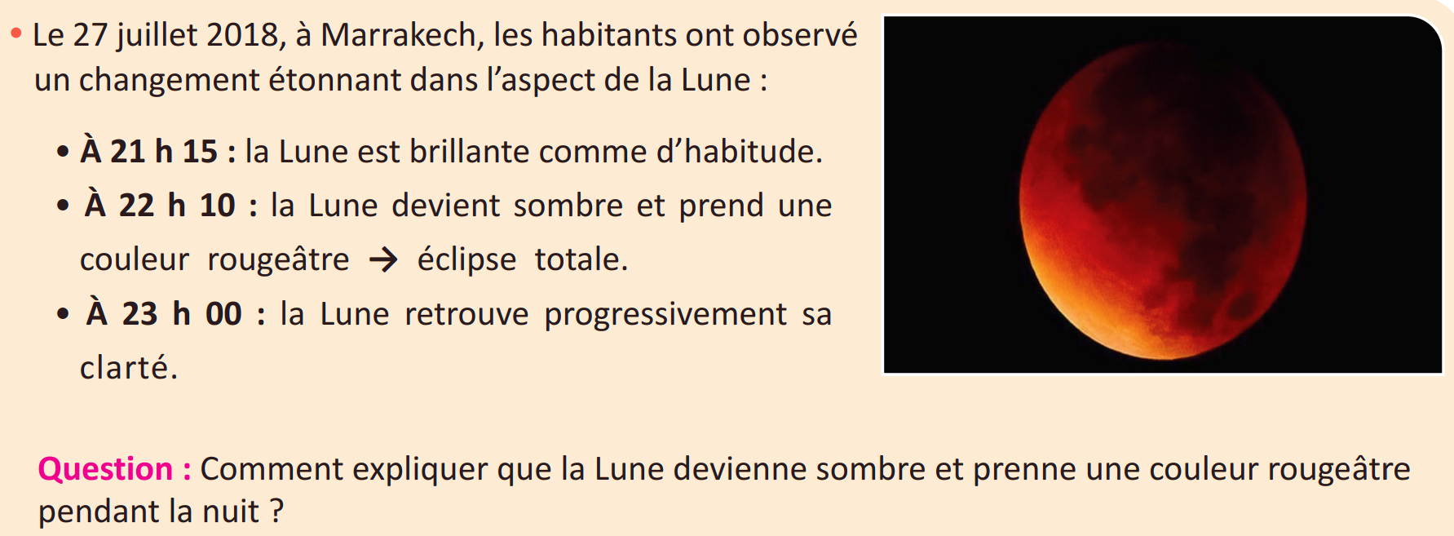
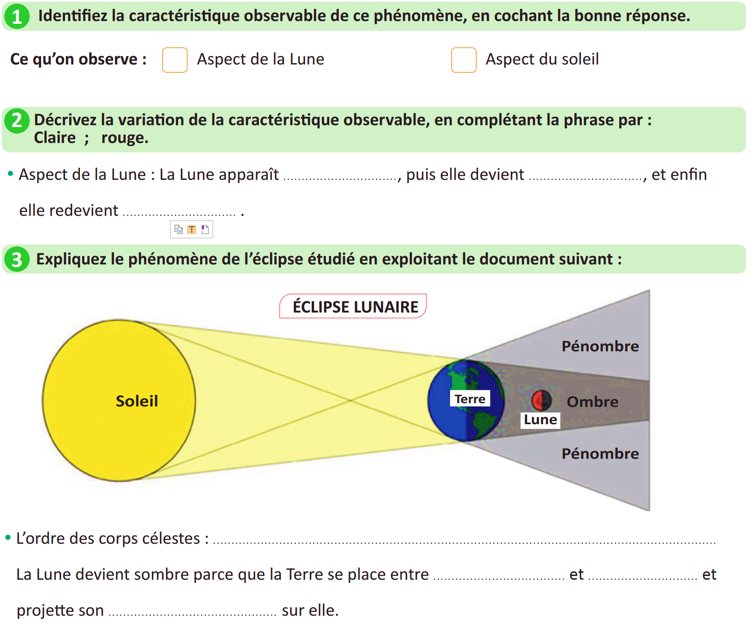
Maintenant, vous allez travailler en binôme. Chacun prend 3 minutes pour réaliser l’activité de la page 60 sur le livret. Ensuite, vous comparez vos réponses en justifiant.
Lire et expliquer les consignes aux élèves. Puis suivre de près les élèves et apporter de l’aide si nécessaire.
Page 60

Slide 49

Le temps est terminé.
Temps Écoulé

Slide 50

Correction.
Inviter les élèves à passer au tableau pour rédiger leurs réponses.

Slide 51
Prenez la correction sur vos livrets.
Inviter les élèves à passer au tableau pour rédiger leurs réponses.
rouge
sombre
normale

Slide 52
Prenez la correction sur vos livrets.
Inviter les élèves à passer au tableau pour rédiger leurs réponses.
Soleil → Terre → Lune
Soleil
Lune
ombre

Slide 53
10 min

Slide 54

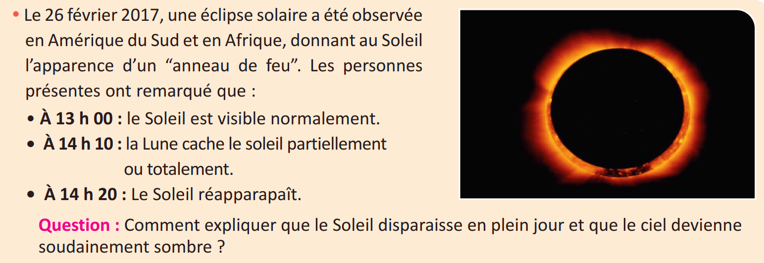
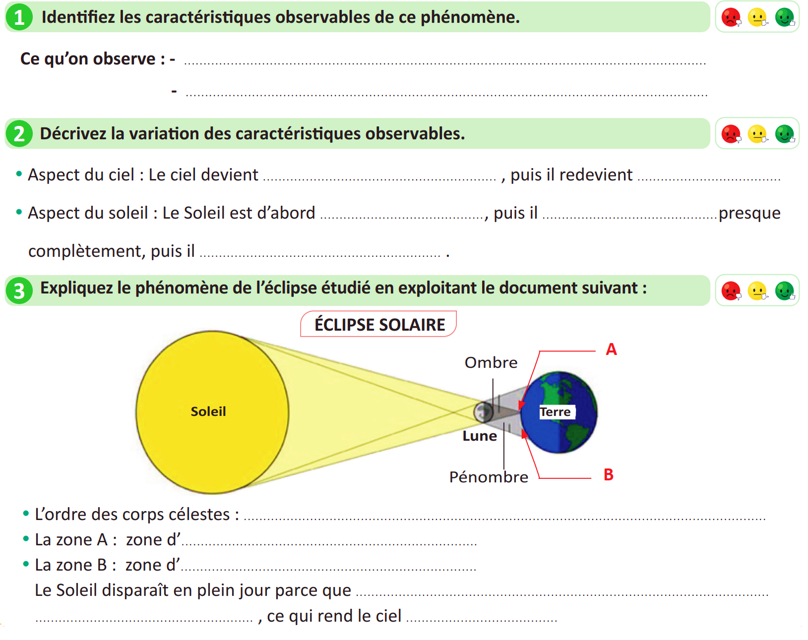
Maintenant, vous allez travailler chacun pour soi ; prenez l’activité de la page 61 sur le livret.
Circuler entre les rangs, cibler les élèves en difficultés, Insister sur le travail individuel. Inciter les élèves à demander de l'aide en cas de besoin.
Page 61

Slide 55
Le temps est terminé.
Temps Écoulé

Slide 56
Correction.
Inviter les élèves à passer au tableau pour rédiger leurs réponses
L’aspect du ciel (la lumière du jour)
L’aspect du Soleil

Slide 57
Prenez la correction sur vos livrets.
Inviter les élèves à passer au tableau pour rédiger leurs réponses
De plus en plus sombre
Clair
Normal
Se cache
Réapparaît

Slide 58
Prenez la correction sur vos livrets.
Inviter les élèves à passer au tableau pour rédiger leurs réponses
Soleil → Lune → Terre
Une éclipse totale
Une éclipse partielle
La Lune se place entre le Soleil et la Terre et projette
son ombre sur certaines régions
Sombre

Slide 59
5 min

Slide 60

Qui peut me dire ce que nous avons appris aujourd’hui?

Slide 61

Expliquer les deux types d’éclipses : solaire et lunaire.

Slide 62
Pour expliquer mon phénomène je dois suivre les 3 étapes ci-dessous:
Expliquer les deux types d’éclipses : solaire et lunaire
Question:
Comment expliquer le phénomène d’éclipse ?
L’aspect du ciel et le Soleil
Aspect du ciel : Le ciel devient de plus en plus sombre puis il redevient clair.
Aspect du soleil : Le Soleil est d’abord normal puis il se cache presque complètement, puis il réapparaît.
L’ordre des corps célestes : Soleil - Lune - Terre
La zone A : zone d’ une éclipse totale
La zone B : zone d’une éclipse partielle
Le Soleil disparaît en plein jour parce que la Lune se place entre le Soleil et la Terre et projette son ombre sur certaines régions sombre ce qui rend le ciel sombre.

Slide 63

Et on termine par cette carte lexicale.
Faire participer les élèves à la lecture de la carte.
MA CARTE LEXICALE
Verbes de consigne
Termes thématiques :
Identifier
Décrire
Expliquer
Ma leçon :
Expliquer les deux types d’éclipses : solaire et lunaire
Éclipse lunaire
Éclipse solaire
Vocabulaire scientifique
Corps célestes
Éclipse totale
Éclipse partielle
Structures pour répondre
Mots pour décrire
Ce qu’on observe : ………………………………………………
Aspect du Soleil : il est d’abord……………………… puis il ……………………..
Aspect du Ciel : il devient ……………………… puis il redevient ……………..
Clair /sombre
Se cache/ réapparaît

Slide 64

C’est la fin de notre séance. N’oubliez pas de réviser votre leçon.
Inciter les élèves à faire l’exercice à la maison, puis clôt la séance..

